Slide 1
练习十八
（选自教材P88-P90练习十八）

Slide 2
【教材P88 练习十八 第1题】
1.判断下面的说法是否正确，并说一说你的理由。
（1）大于90°的角就是钝角。
（2）两条直线相交构成的4个角中如果有一个角是直角，那么其他3个角也是直角。
（3）任何两个等底、等高的三角形都能拼成一个平行四边形。
×
180°的角是平角
√
×
完全相等的两个三角形

Slide 3
【教材P88 练习十八 第2题】
2. 在括号里填上合适的计量单位。
（1）北京至上海的高速铁路长约1318（ ）。
（2）足球场的面积约为7500（ ）。
（3）东北虎的体重可达320（ ）。
（4）小虹家的冰箱容积有240（ ）。
km
m²
kg
L

Slide 4
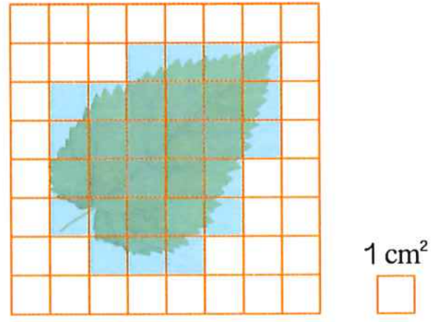
【教材P88 练习十八 第3题】
3.估计下面这片树叶的面积。
11+（18÷2）=20（cm²）

Slide 5
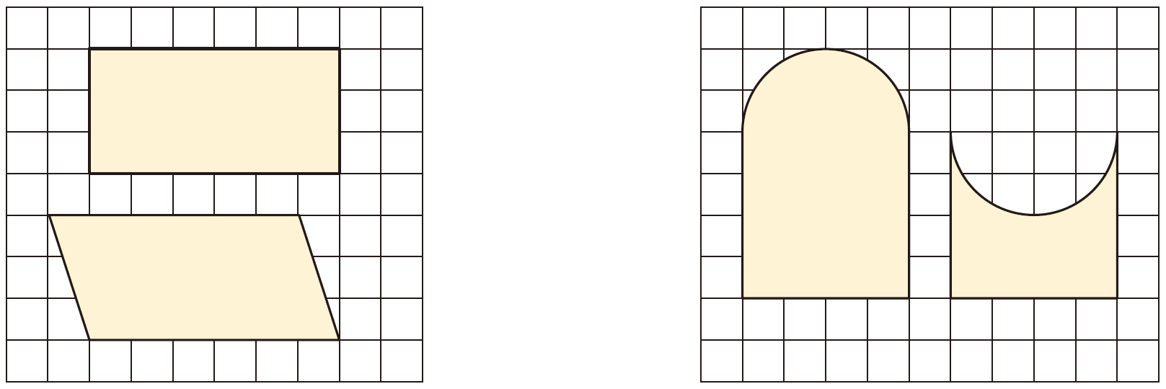
【教材P88 练习十八 第4题】
4.每一组中两个图形的周长相等吗？面积呢？
周长不相等
周长相等
面积相等
面积不相等

Slide 6
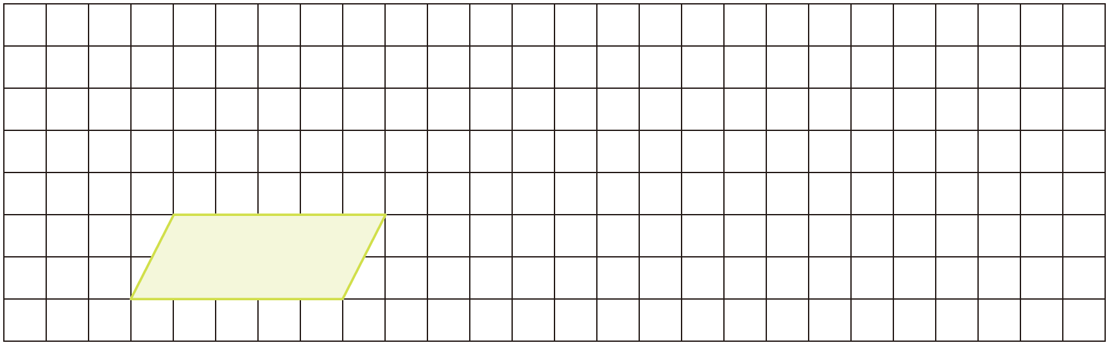
5.在方格纸上画出与给定的平行四边形面积相等的图形，你能画几个？你发现了什么？
【教材P88 练习十八 第5题】
答案不唯一

Slide 7
【教材P89 练习十八 第6题】
6. 一个平行四边形和一个三角形等底、等高。已知平行四边形的面积是30cm²，三角形的面积是多少？
30÷2=15（cm²）
答：三角形的面积是15cm²。

Slide 8
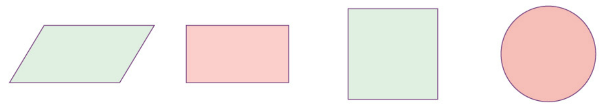
7.你能画一条直线把下面的每个图形分
成面积相等的两部分吗？每个图形你能找出多少种画法？你能发现什么？
【教材P89 练习十八 第7题】
每个图形能画出无数种画法。发现经过图形中心点的任意一条直线都能把图形平均分成两份。

Slide 9
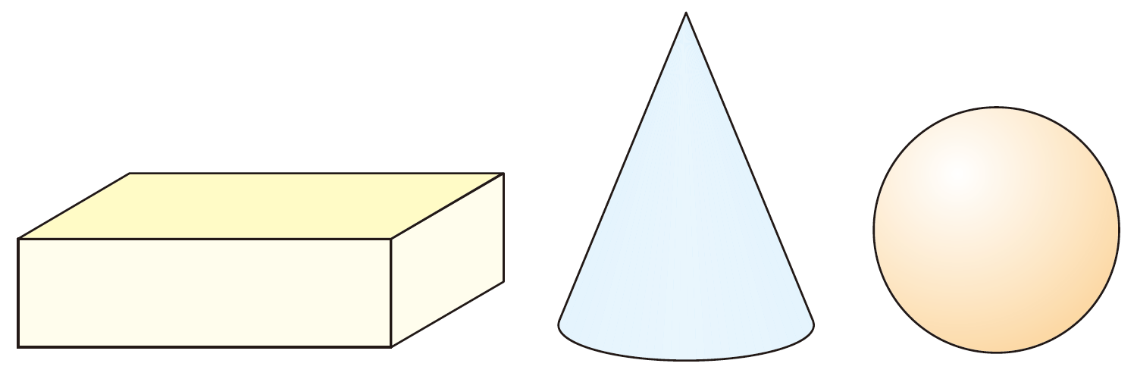
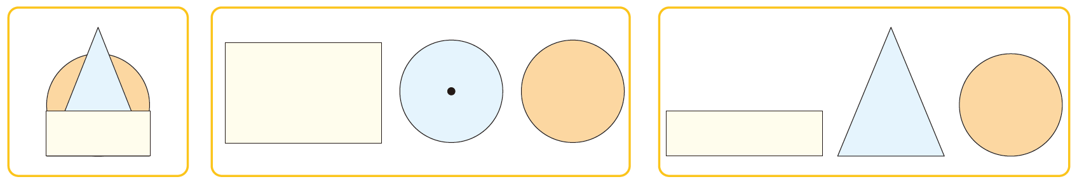
8.
【教材P89 练习十八 第8题】
下面这些图分别是从哪个方向看到的？
左面
上面
正面

Slide 10
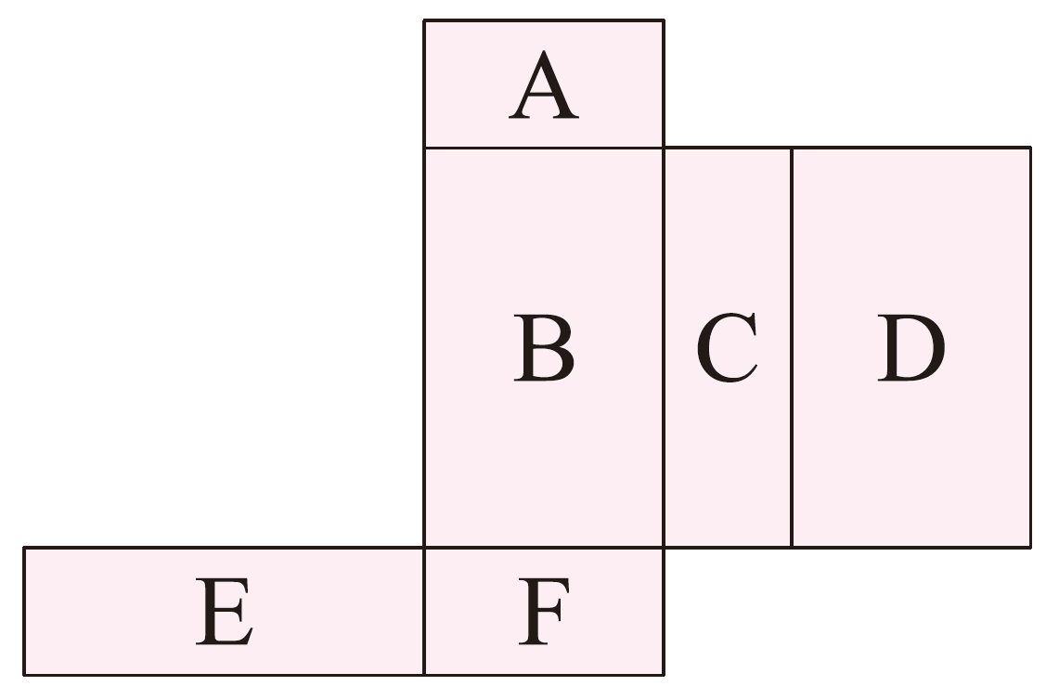
9.把下面这个展开图折成一个长方体（字母在长方体的内侧）。
【教材P89 练习十八 第9题】
（1）如果A面在底部，那么哪一面在上面？
（2）如果F面在前面，从左面看是B面，那么哪一面在上面？
F
E

Slide 11
9.把下面这个展开图折成一个长方体（字母在长方体的内侧）。
（3）如果要求这个长方体的表面积和体积，至少要量出哪些边的长度？
量出B面的长和宽，E面的宽。（合理即可）

Slide 12
【教材P89 练习十八 第10题】
10. 把一个棱长为6cm的正方体切成棱长为2cm的小正方体，可以得到多少个小正方体？它们的表面积之和比原来大正方体的表面积增加了多少？

Slide 13
大正方体的体积：6×6×6=216（cm³）
小正方体的体积：2×2×2=8（cm³）
216÷8=27（个）
大正方体的表面积：6×6×6=216（cm²）
小正方体的表面积：2×2×6×27=648（cm²）
648 – 216=432（cm²）
答：可以得到27个小正方体，它们的表面积之和比原来大正方体的表面积增加了432cm²。

Slide 14
【教材P90 练习十八 第11题】
11. 把一个棱长为10cm的正方体铁块熔铸
成一个底面直径是20cm的圆锥形铁块。这个圆锥形铁块的高约是多少？（得数保留一位小数。）
1
10×10×10÷[ ×3.14×（20÷2）²]≈9.6（cm）
3
答：这个圆锥形铁块的高约是9.6cm。

Slide 15
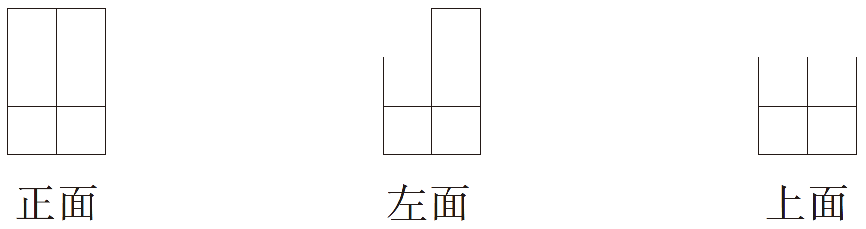
12. 仓库里有一堆正方体形状的纸箱，从三个不同方位看到的形状如下图。
【教材P90 练习十八 第12题】
这堆纸箱可能有多少个？用学具摆一摆。
9箱或10箱

Slide 16
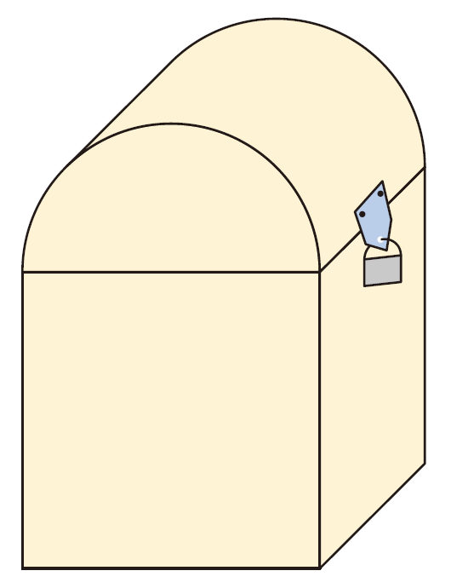
【教材P90 练习十八 第13题】
13. 一个箱子下半部的形状是棱长为20cm的正方体，上半部的形状是圆柱的一半。算出它的表面积和体积。

Slide 17
表面积：20×20×5+3.14×20×20÷2+3.14×（20÷2）²=2942（cm²）
体积：20×20×20+3.14×10²×20÷2=11140（cm³）

Slide 18
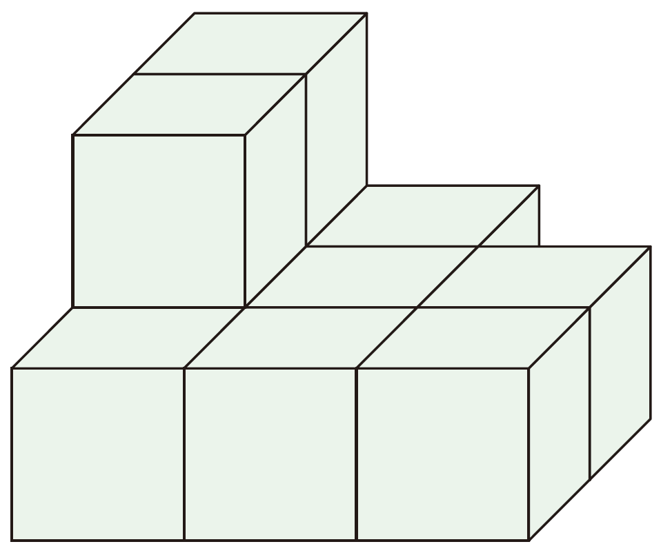
14. 右图是由棱长为5cm的正方体搭成的几何体，所有表面涂成了绿色。
【教材P90 练习十八 第14*题】
10个
（1）其中一共有多少个正方体？
它的体积是多少？
1250cm³

Slide 19
14. 右图是由棱长为5cm的正方体搭成的几何体，所有表面涂成了绿色。
【教材P90 练习十八 第14*题】
（2）只有2个面涂色的正方体有多少个？
2个
（3）只有3个面涂色的正方体有多少个？
2个
（4）只有4个面涂色的正方体有多少个？
6个

Slide 20
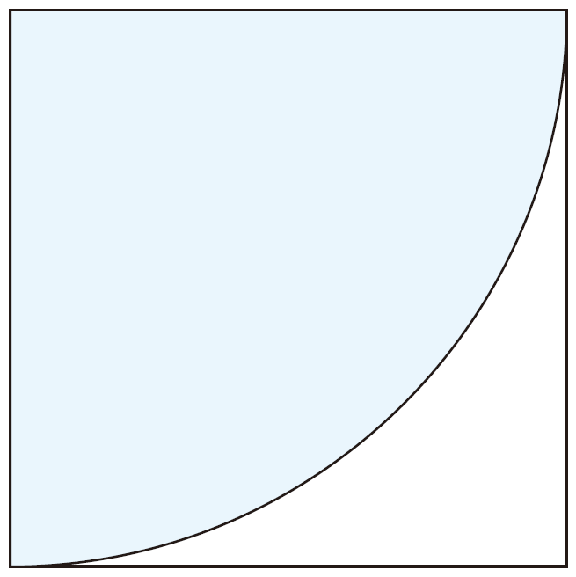
15. 一个正方形的内部有一个四分之一圆（涂色部分）。已知正方形的面积是10cm²，涂色部分的面积是多少？
【教材P90 练习十八 第15*题】
3.14×10÷4=7.85（cm²）
答：涂色部分的面积是7.85cm²。

Slide 21
【教材P90 练习十八 第16*题】
16. 用一根长24cm的铁丝围一个长方体（或正方体）框架。在这个长方体的表面糊一层纸，怎样围框架用纸最多？
围成一个边长为2cm的正方体用的纸最多。
24÷12=2(cm) 2×2×6=24(cm²)

